Slide 1
Pemrograman Berbasis Open Source
Chapter 15
Python dan MySQL

Slide 2
Outline
Instalasi Modul MySQL Connector
Koneksi ke MySQL
Membuat Database
Menampilkan Data
Update Data
Aplikasi CRUDS berbasis CLI

Slide 3
MySQL adalah salah satu database yang cukup sering digunakan dalam pembuatan web.
Pastikan di komputermu sudah terinstal MySQL server. Bisa menggunakan XAMPP ataupun MySQL Server terpisah.

Slide 4
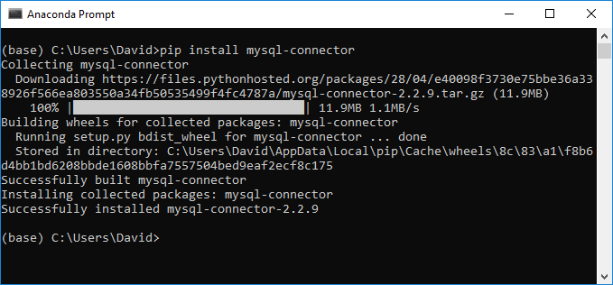
Instalasi Modul MySQL Connector
pip install mysql-connector

Slide 5
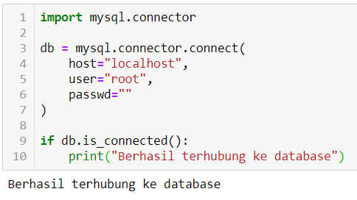
Percobaan Koneksi ke MySQL

Slide 6
kode program berhasil terhubung dengan server MySQL yang berada di localhost.
modul mysql.connector untuk membuat koneksi ke MySQL.
membuat koneksi dengan memanggil fungsi connect() dan parameter host, user, dan passwd.
database untuk menentukan nama database yang akan digunakan.
Karena user default di XAMPP adalah root dan di sana biasanya tidak menggunakan password.

Slide 7
Membuat Database
Kita sudah berhasil membuat objek db yang akan bertugas sebagai konektor ke MySQL.
Selain objek db, kita membutuhkan satu lagi objek yaitu cursor untuk mengeksekusi perintah SQL atau query. Objek ini berada di dalam objek db.
Sehingga untuk membuat objek cursor kita tinggal buat seperti ini:
cursor = db.cursor()
Lalu untuk mengeksekusi query, tinggal panggil method execute() dengan parameter string query.
cursor.execute(sql)

Slide 8
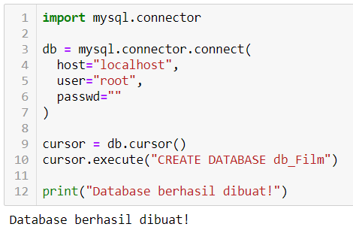

Slide 9
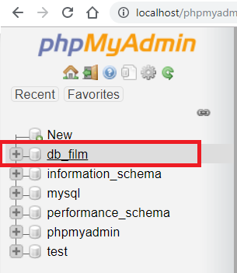

Slide 10
Membuat Tabel
Cara membuat tabel sama seperti cara membuat database. Kita tinggal masukan perintah SQL atau query ke dalam method execute().
Namun sebelum itu, pastikan kontektor sudah diberikan parameter database untuk menentukan database mana yang akan digunakan.

Slide 11
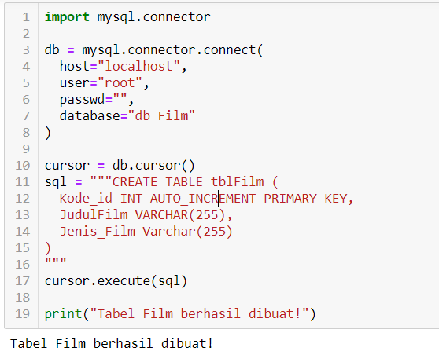

Slide 12
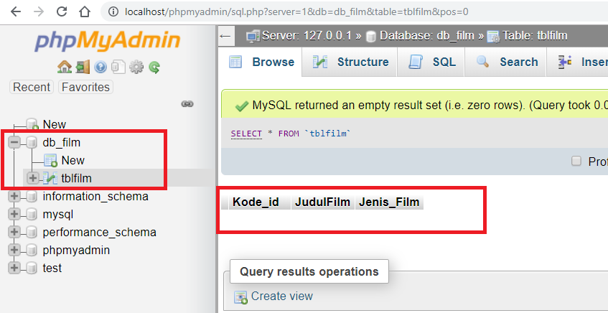

Slide 13
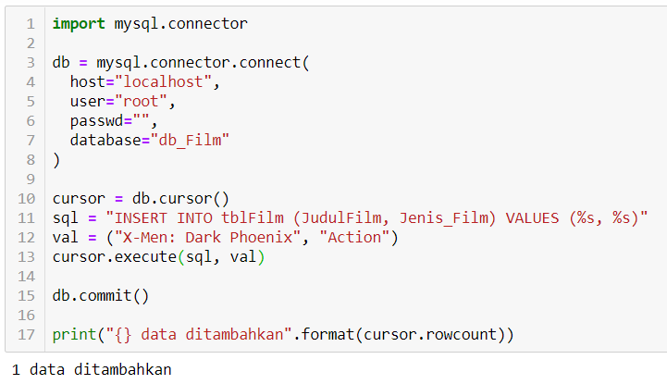
Insert Data

Slide 14
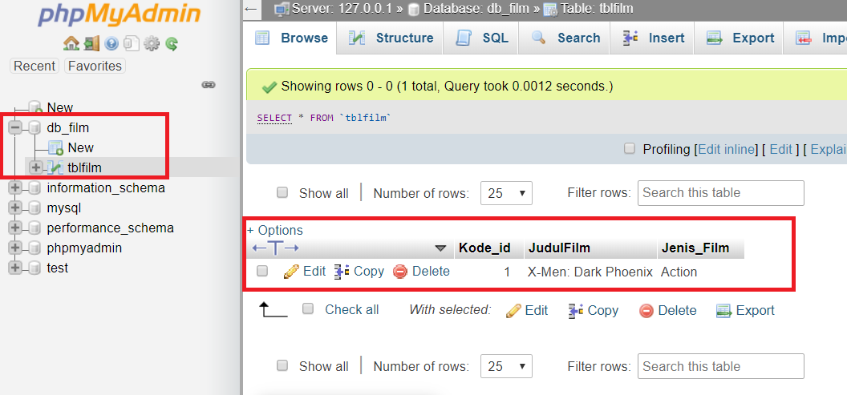

Slide 15
%s sebagai placeholder untuk value atau data yang akan kita tambahkan.
db.commit() untuk menyimpan data.
Method ini biasanya dipanggil saat insert data, update data, dan hapus data.

Slide 16
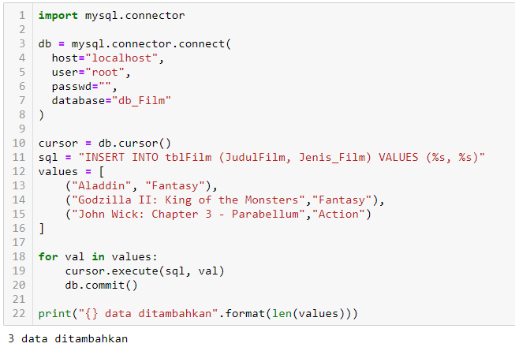

Slide 17
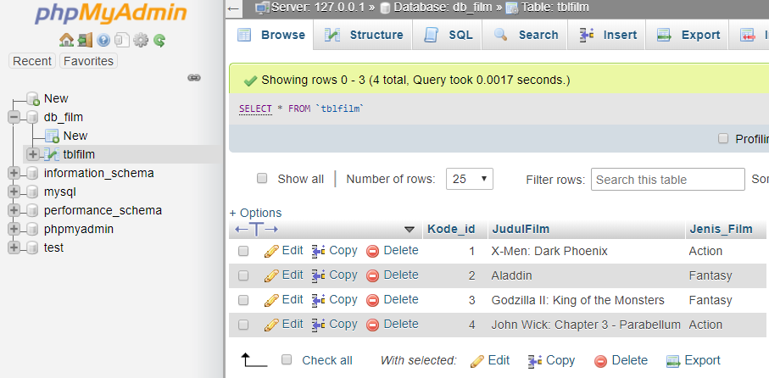

Slide 18
Menampilkan Data
Kita dapat menampilkan data dari MySQL dengan query SELECT. Kemudian kita ambil datanya dengan method:
fetchall() untuk ambil semua data;
fetachmany(10) untuk ambil 10 data;
fetchone() untuk mengambil satu data pertama saja.
Methode fetchall(), fetchmany(), dan fetchone() akan mengembalikan sebuah data list yang berisi tuple.

Slide 19
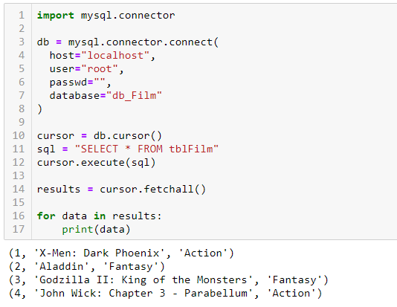

Slide 20
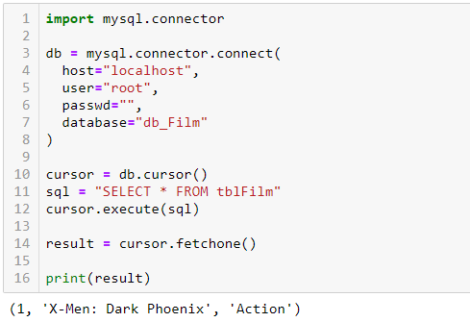

Slide 21
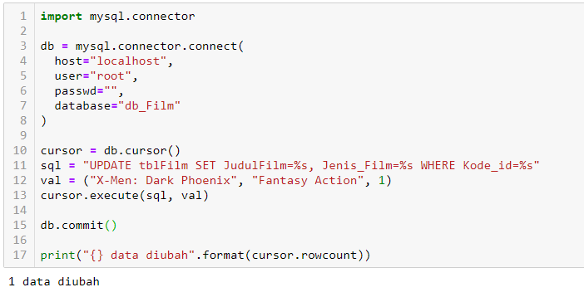
Update Data

Slide 22
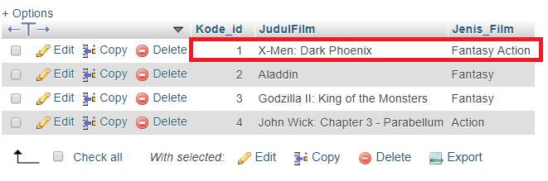

Slide 23
Hapus Data
Hapus data sama seperti update data.
Kita harus menggunakan query DELETE untuk menghapus dan WHERE untuk menentukan data yang akan dihapus.

Slide 24
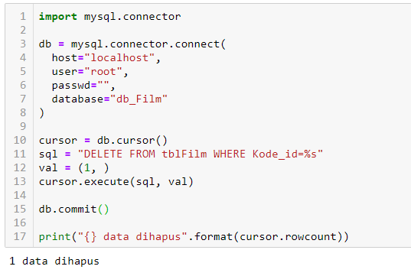

Slide 25
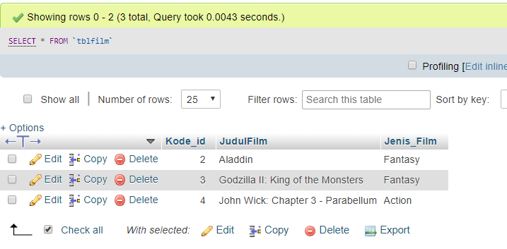

Slide 26
Aplikasi CRUDS berbasis CLI
CRUDS adalah operasi dasar yang harus dipahami pada pemrograman database.
CRUDS = Create, Read, Update, Delete, dan Search.

Slide 27
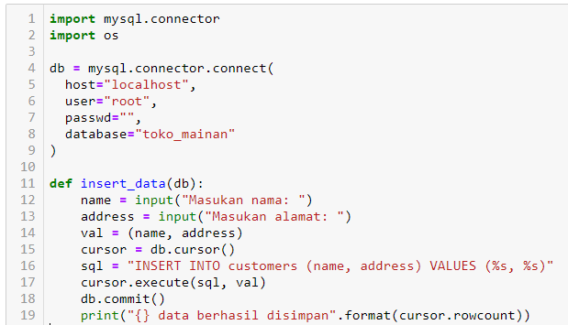

Slide 28
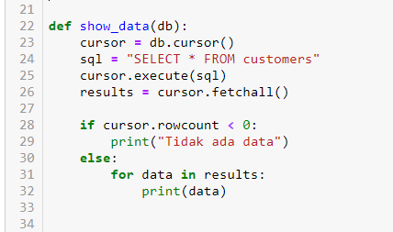

Slide 29
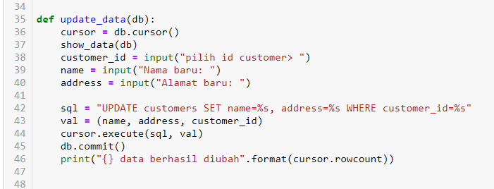

Slide 30
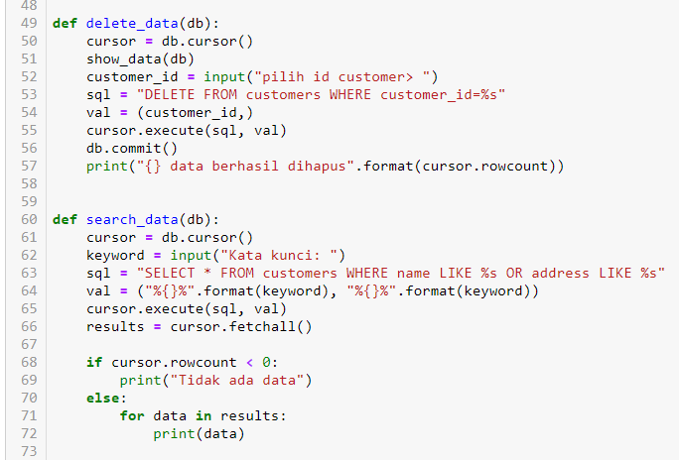

Slide 31
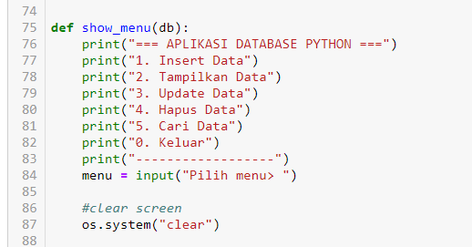

Slide 32
